Slide 1
Domein Fouttolerant maken
Server 2012

Slide 2
Additional Domain server
Service Zekerheid
Server beveiliging
Performance

Slide 3
Installeren Extra Domain Controller
Verwijderen van WEB(IIS)
Verwijderen Active Directory Domain Services(Member server maken)

Slide 4
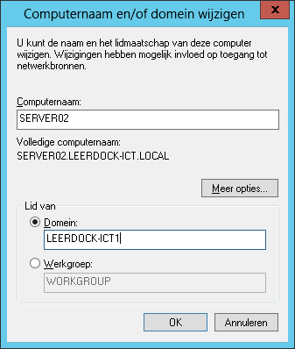
Lid worden van Domein

Slide 5
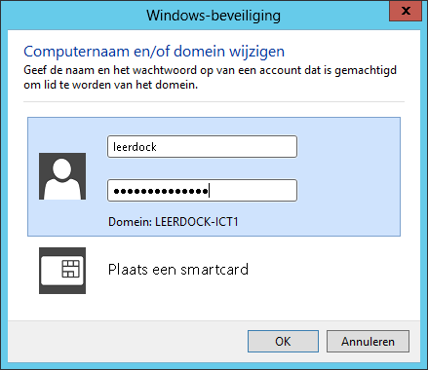

Slide 6
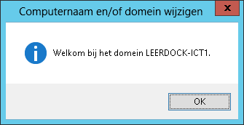

Slide 7
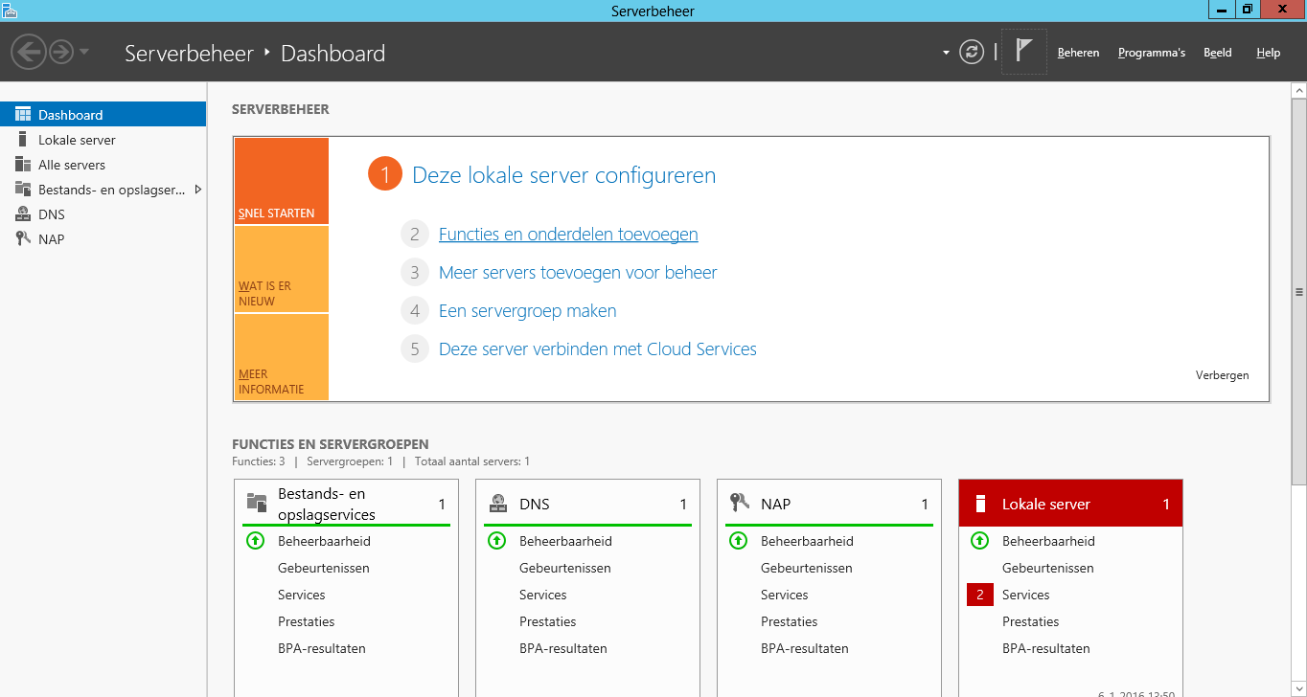

Slide 8
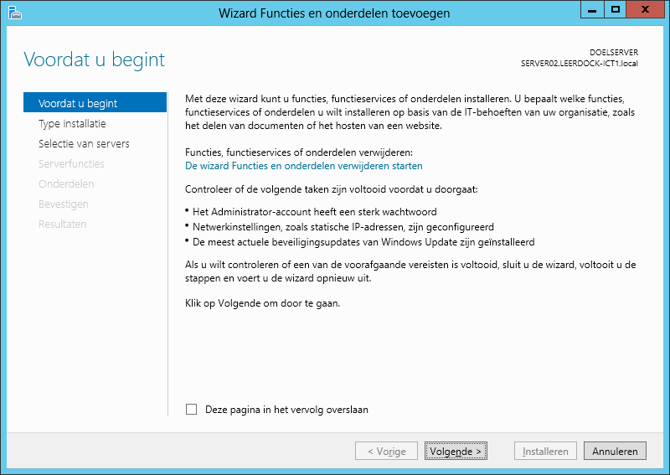

Slide 9
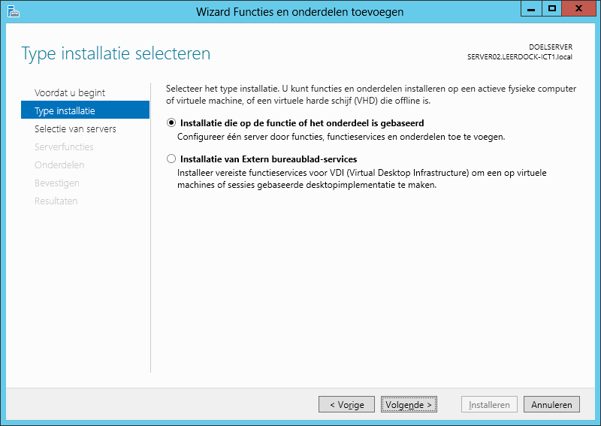

Slide 10
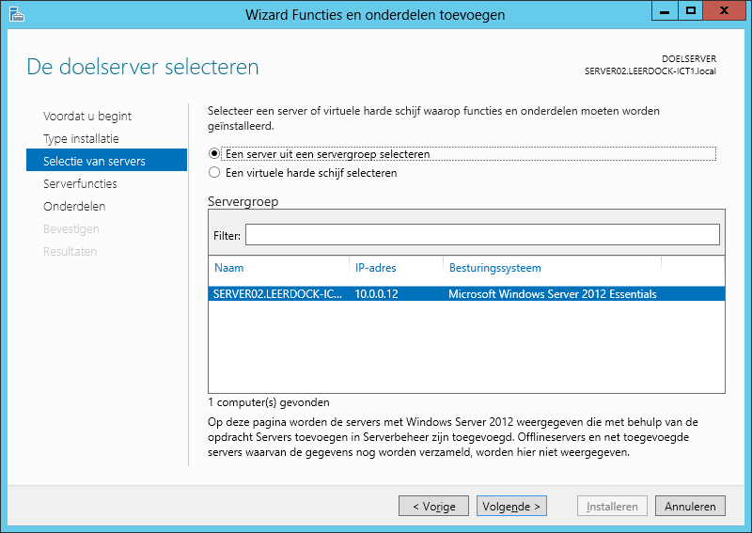

Slide 11
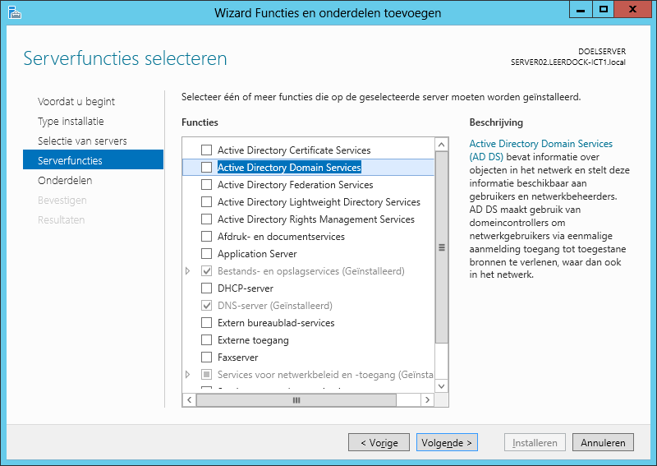
Kies Active Domain Services

Slide 12
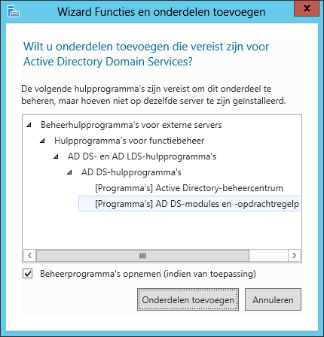

Slide 13
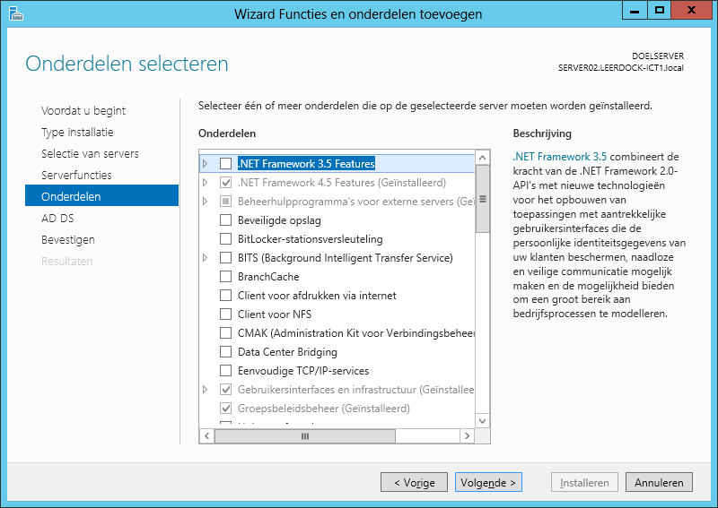
Klik Volgende

Slide 14
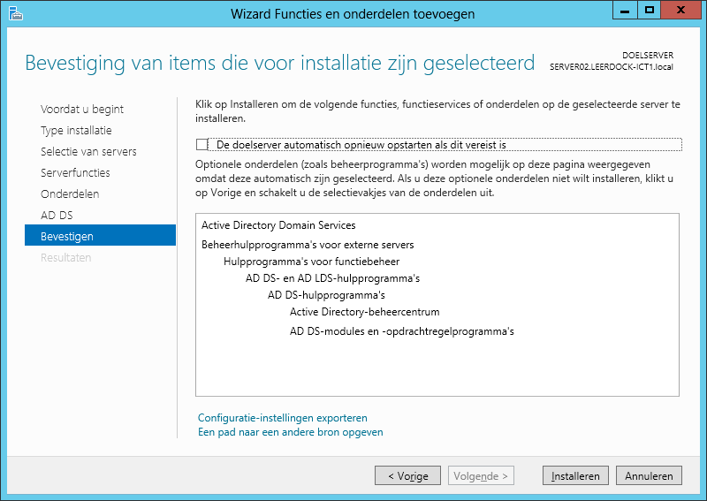
Klik Installeren

Slide 15
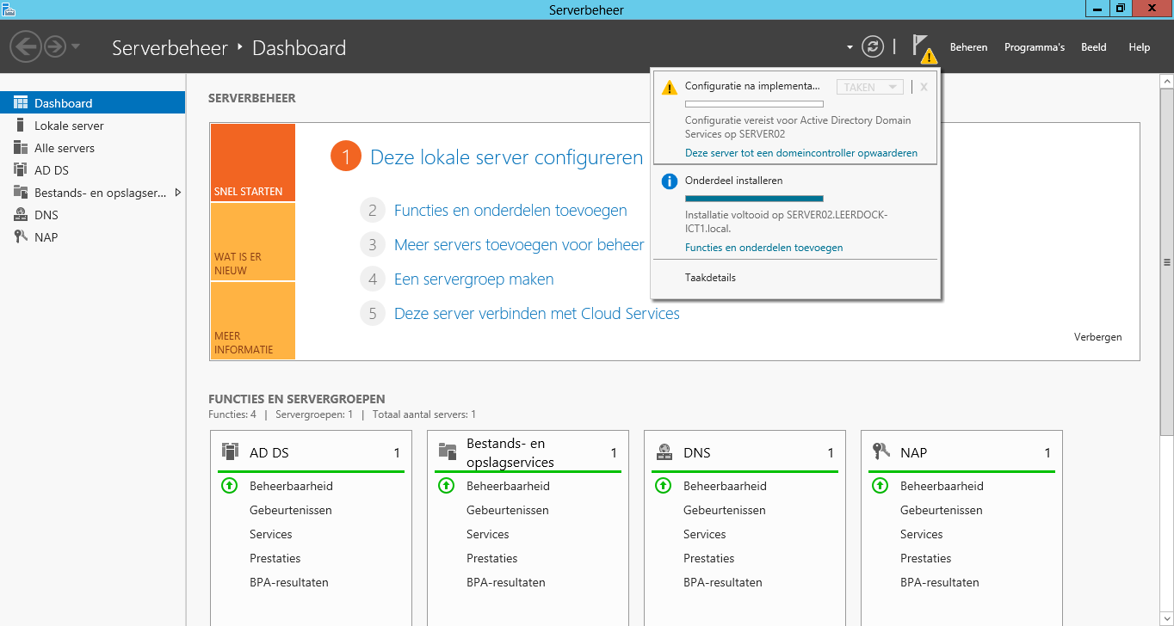
Nu promoten tot Domain Server

Slide 16
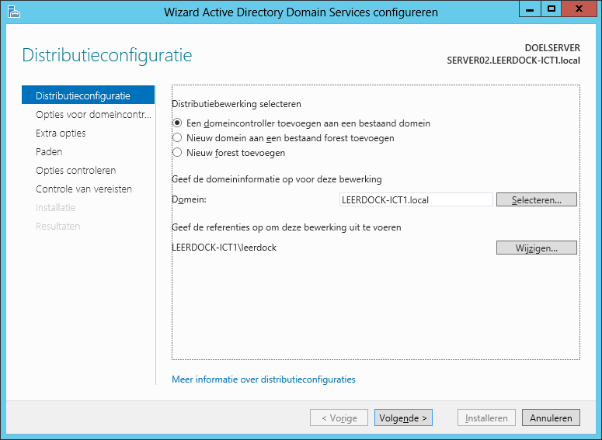
Toevoegen aan bestaand domein

Slide 17
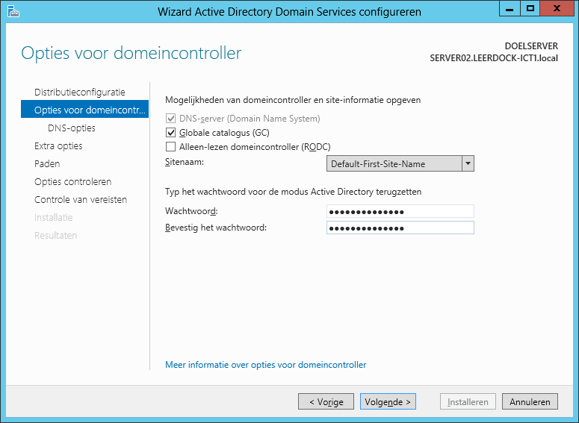
Klik op Volgende

Slide 18
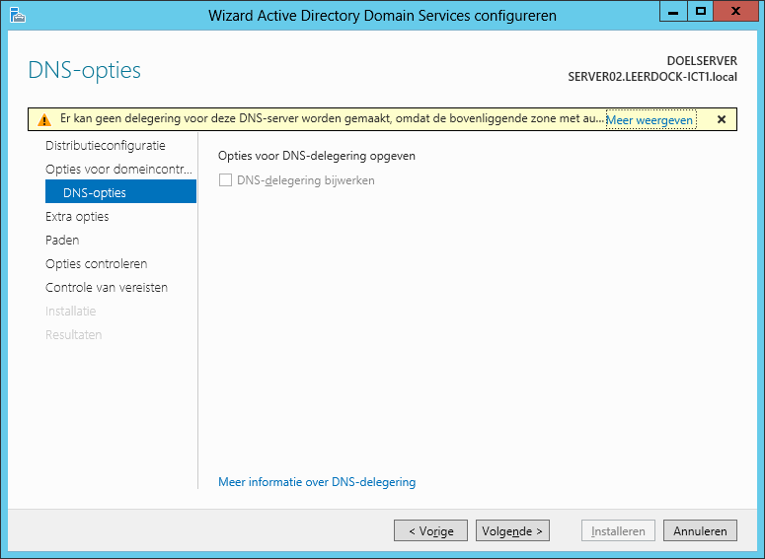
Negeer de waarschuwing

Slide 19
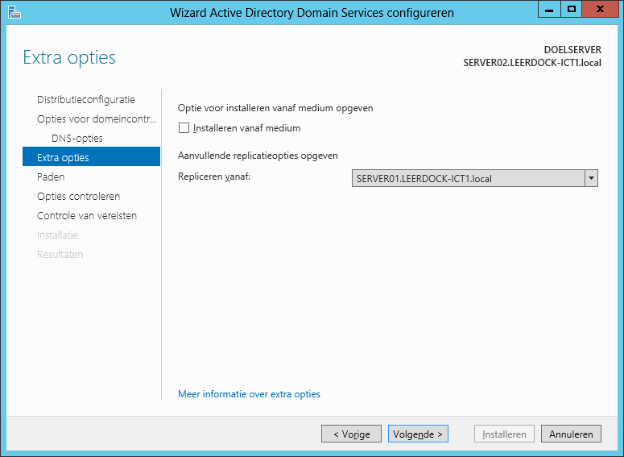
Klik op Volgende

Slide 20
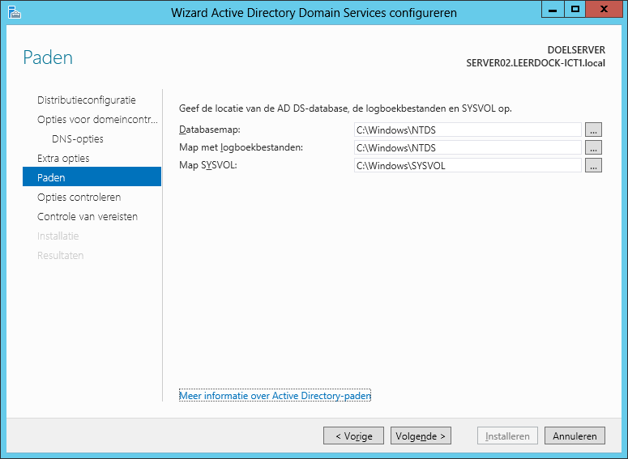
Klik op Volgende

Slide 21
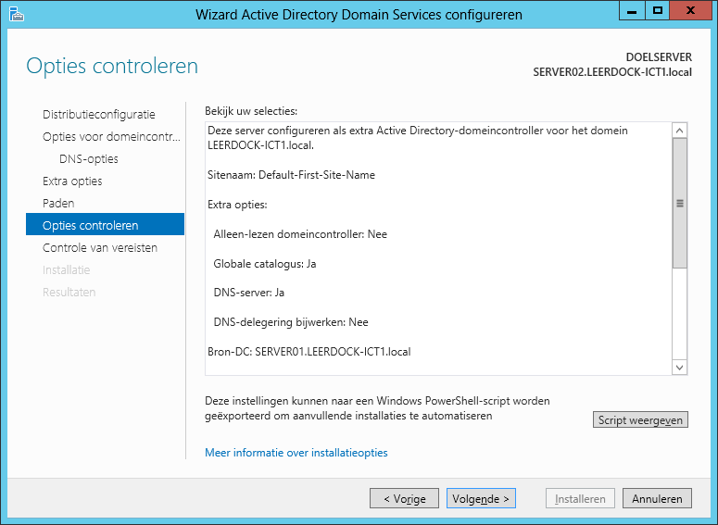
Klik op Volgende

Slide 22
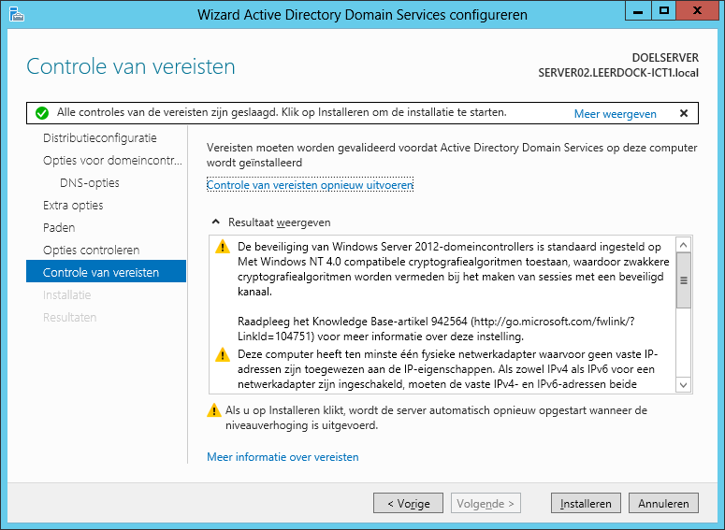
Klik op Installeren

Slide 23


